Slide 1

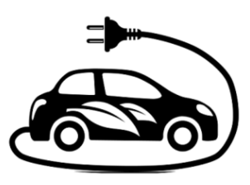
项目一 高压电池包的检修
Electric Vehicle Battery Management System BMS
北方国际教育集团

Slide 2
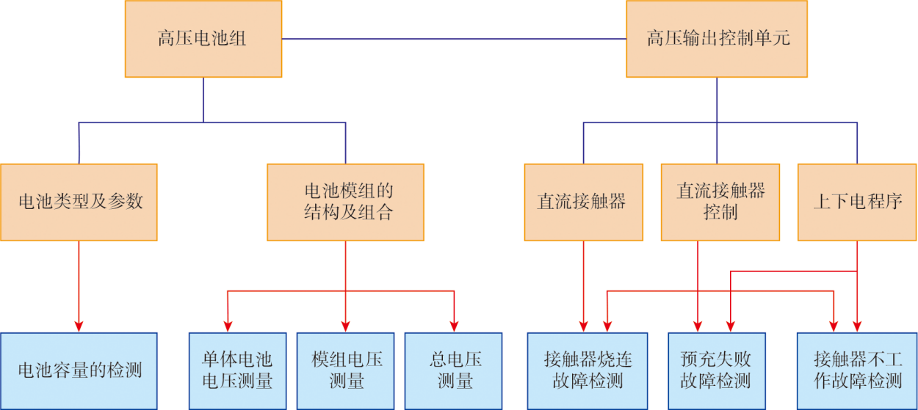

Slide 3
目录
任务一 高压电池组的检修
任务三 高压电池的输出控制
任务二 单体电池的检测
一 技术原理
一 技术原理
一、技术原理
1.电池的类型
1.电池的基本指标
1.高压直流接触器
2.预充电阻
2.电池包的结构
2.单体电池串并联的参数
3.高压保险丝
4.高压输出控制电路
5.上电下电的控制
二 任务实施
二 任务实施
二、任务实施
1.使用诊断仪检测电池电压
1.分容过程
1.预充失败
3.主接触器烧结
2.使用万用表检测电池电压
2.分容操作
2.主接触器接通失败
4.高压保险丝熔断

Slide 4
任务三 高压电池的输出控制
一、技术原理
二、任务实施
高压直流接触器
预充失败
预充电阻
主接触器烧结
高压保险丝
主接触器接通失败
高压输出控制电路
上电下电的控制
高压保险丝熔断

Slide 5
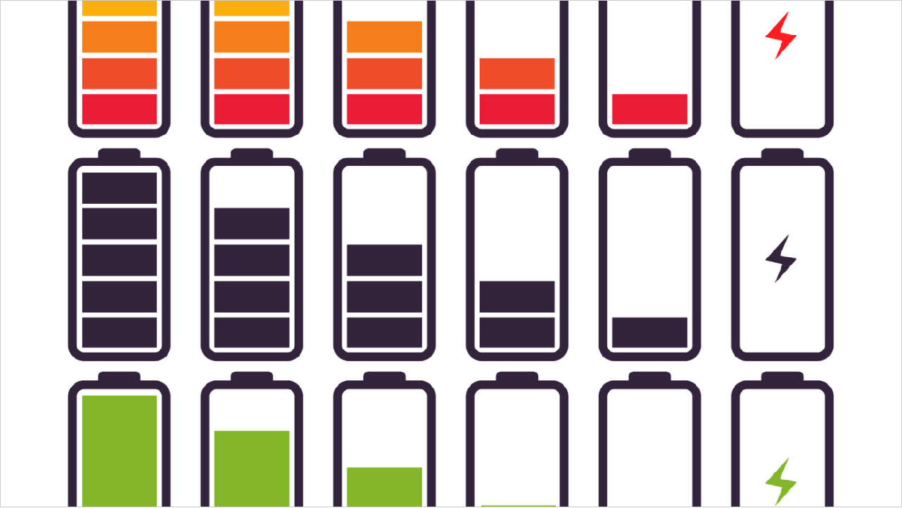
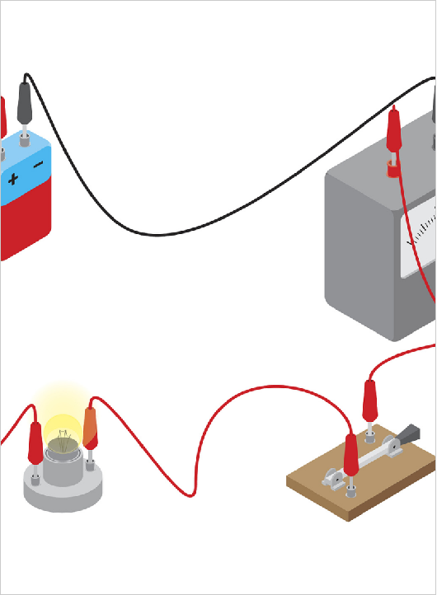
学习目标
知识目标
能力目标
高压电池的输出控制单元的结构
直流接触器的结构
直流输出控制电路
电池组的结构
预充失败的故障诊断
主正接触器烧连的故障诊断
主接触器上电失败的诊断

Slide 6
单击此处添加标题
秦EV高压控制单元包括：高压直流接触器、预充接触器、预充电阻、高压保险、电流传感器等。
高压控制结构

Slide 7
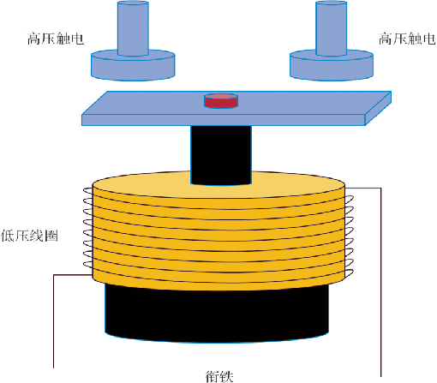
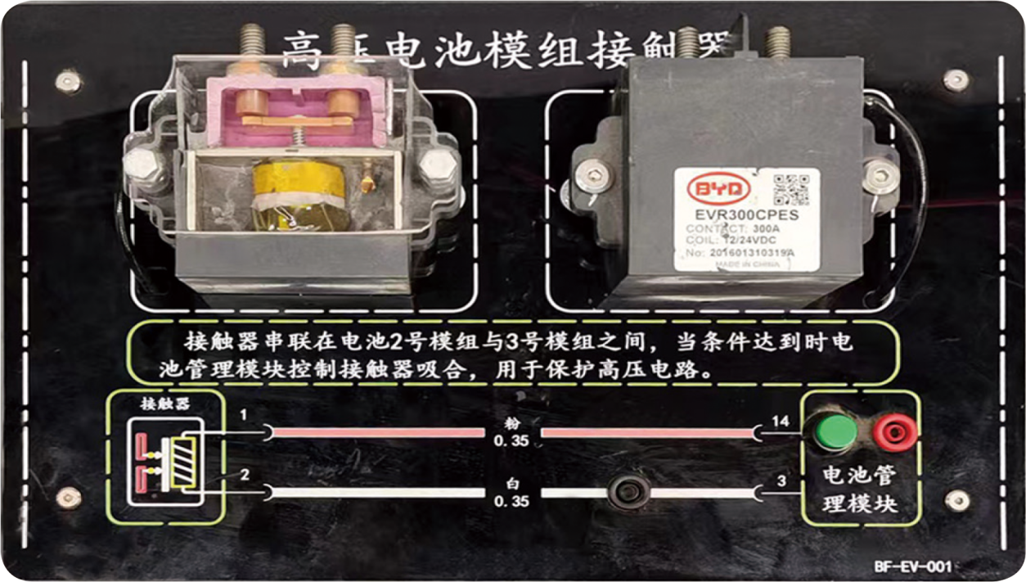

高压直流接触器
高压直流接触器由两部分组成，一个是线圈部分，一个是触点部分，线圈由14V的低压电进行控制。

Slide 8
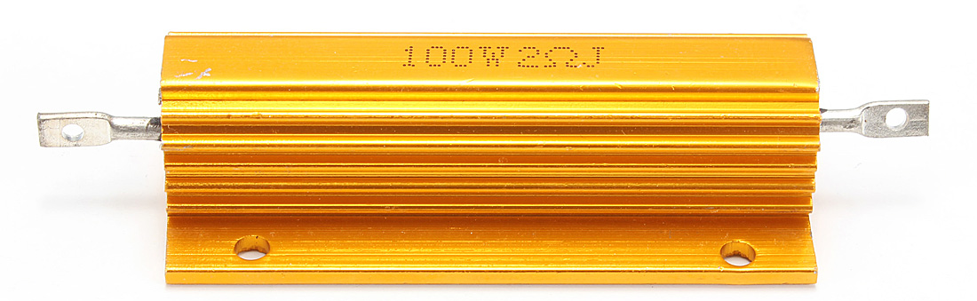
预充电阻
预充电阻电阻是起到限流的作用。在上电时，主正接触器接触之前，预充接触器接通，先通过预充电阻上电，有效保护电容、保险。减少了之后主正接触器接触时的通过电流，保护了主正接触器的触点。

Slide 9
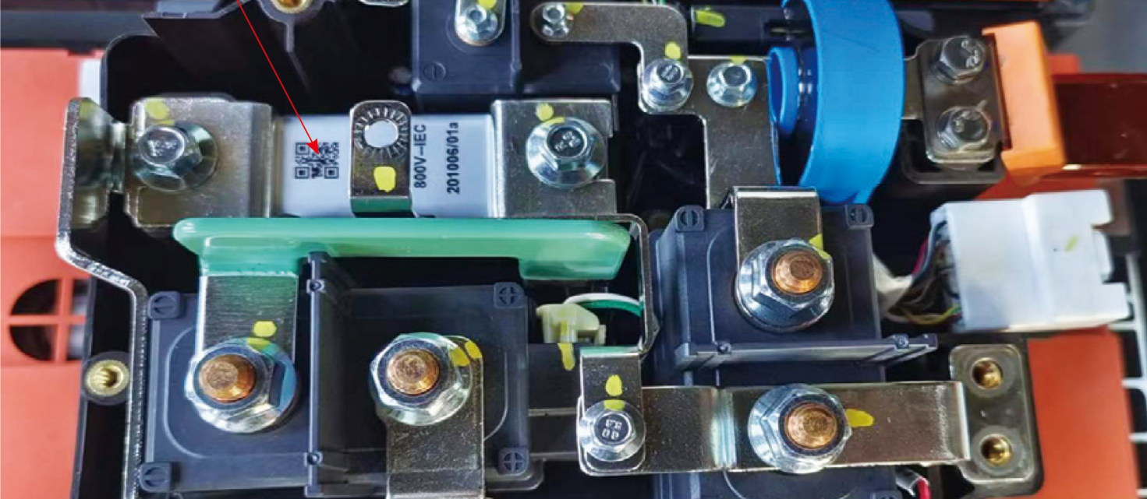
高压保险丝
高压保险丝
高压保险丝安装在高压电池组和总负接触器之间，起到高压电路保护作用。

Slide 10
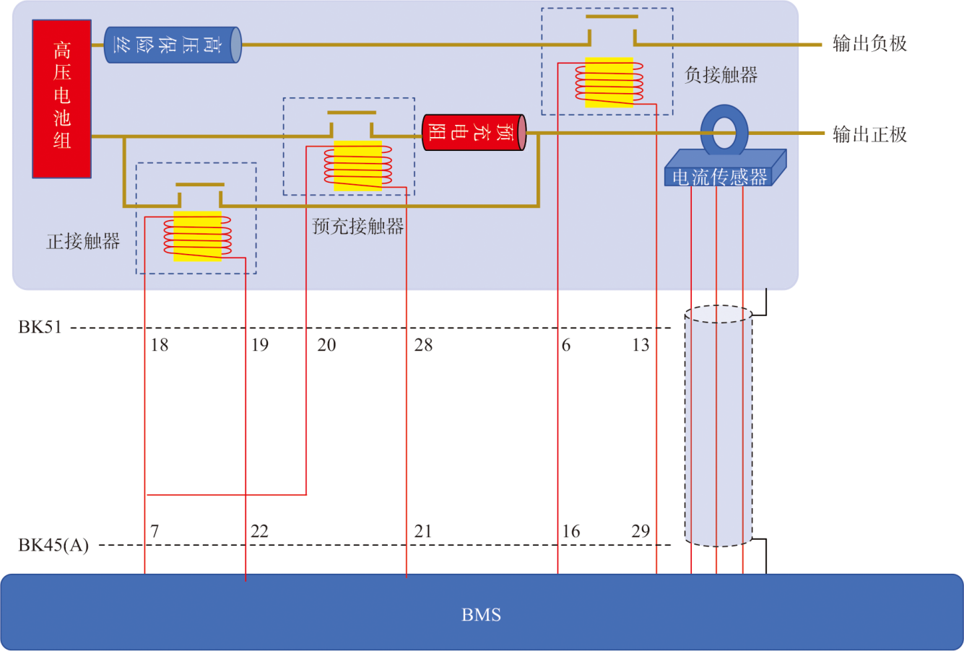
高压输出控制电路

Slide 11
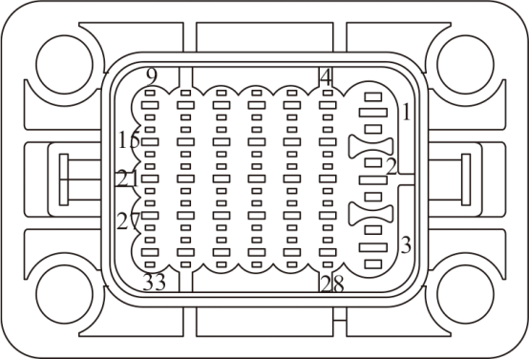
高压输出控制电路
BK51端口

Slide 12
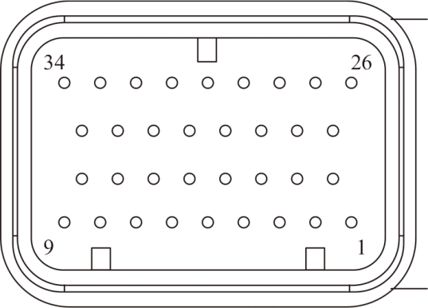
高压输出控制电路
BK45A

Slide 13
故障码
引脚号 |  |  | 端口名称 | 端口定义 | 信号类型 | 电源性质（比如：常电） | 端子测量
BK51 | BK45A | BK45B |  |  |  |  | 测量条件 | 正常值
18 | 7 |  | 预充/主极接触器电源+12V | 预充接触器电源+12V电源输出 | 电压 | 双电路 | ON挡/OK挡/充电 | 9~ 16V
20 |  |  |  | 主接触器电源+12V电源输出
19 | 22 |  | 主接触器控制信号 | 主接触器控制信号输出，拉低导通 | 电平信号 |  | 主接触器吸合时 | 小于1V
28 | 21 |  | 预充接触器控制信号 | 预充接触器控制信号输出，拉低导通 | 电平信号 |  | 预充过程中 | 小于1V
6 | 16 |  | 负极接触器电源+12V | 负极接触器+12V电源输出 | 电压 | 双电路 | ON挡/OK挡/充电 | 9~ 16V
13 | 29 |  | 负极接触器控制信号 | 负极接触器控制信号输出，拉低导通 | 电平信号 |  | 负接触器吸合时 | 小于1V

Slide 14
上电下电的控制
上电过程
上电时，BMC通过BK45A的16号端子给负接触器的线圈供12V电源，同时，通过BK45A的19号端子控制负接触器的线圈接地，负接触器的线圈产生磁场，将触点吸合，负接触器接通。
随后，BMC通过BK45A的7号端子给预充接触器和正接触器的线圈供12V电源，同时，通过BK45A的21号端子控制预充接触器的线圈接地，预充接触器的线圈产生磁场，将触点吸合，预充接触器接通。
1
2
3
4
当BMC检测到预充接触器接通后，通过BK45A的22号端子控制正接触器的线圈接地，正接触器的线圈产生磁场，将触点吸合，正接触器接通。
当BMC检测到正接触器接通后，切断BK45A的21号端子的接地，预充接触器的线圈磁场消失，将触点断开，至此上电过程结束。

Slide 15
上电下电的控制
下电过程
01
02
下电时，BMC通过BK45A的21号端子控制预充接触器的线圈接地，预充接触器的线圈产生磁场，将触点吸合，预充接触器接通。
随后，当BMC切断BK45A的22号端子的接地，正接触器的线圈磁场消失，将触点断开。
03
04
当BMC检测到正接触器断开后，切断BK45A的21号端子的接地，预充接触器的线圈磁场消失，将触点断开束。
随后BMC切断BK45A的29号端子的接地，负接触器的线圈磁场消失，将触点断开，同时切断BK45A的7号16号的接触器供电电源，至此下电过程结束。

Slide 16
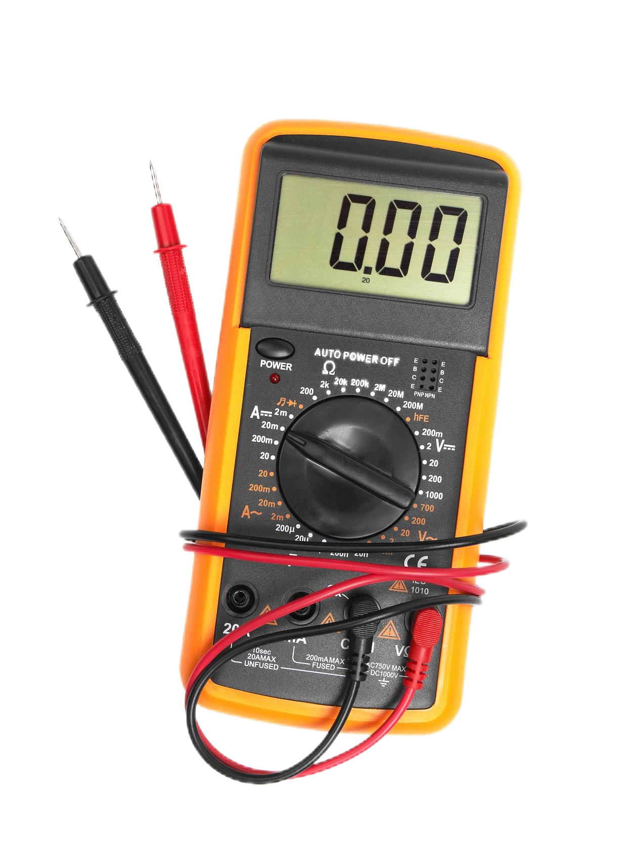
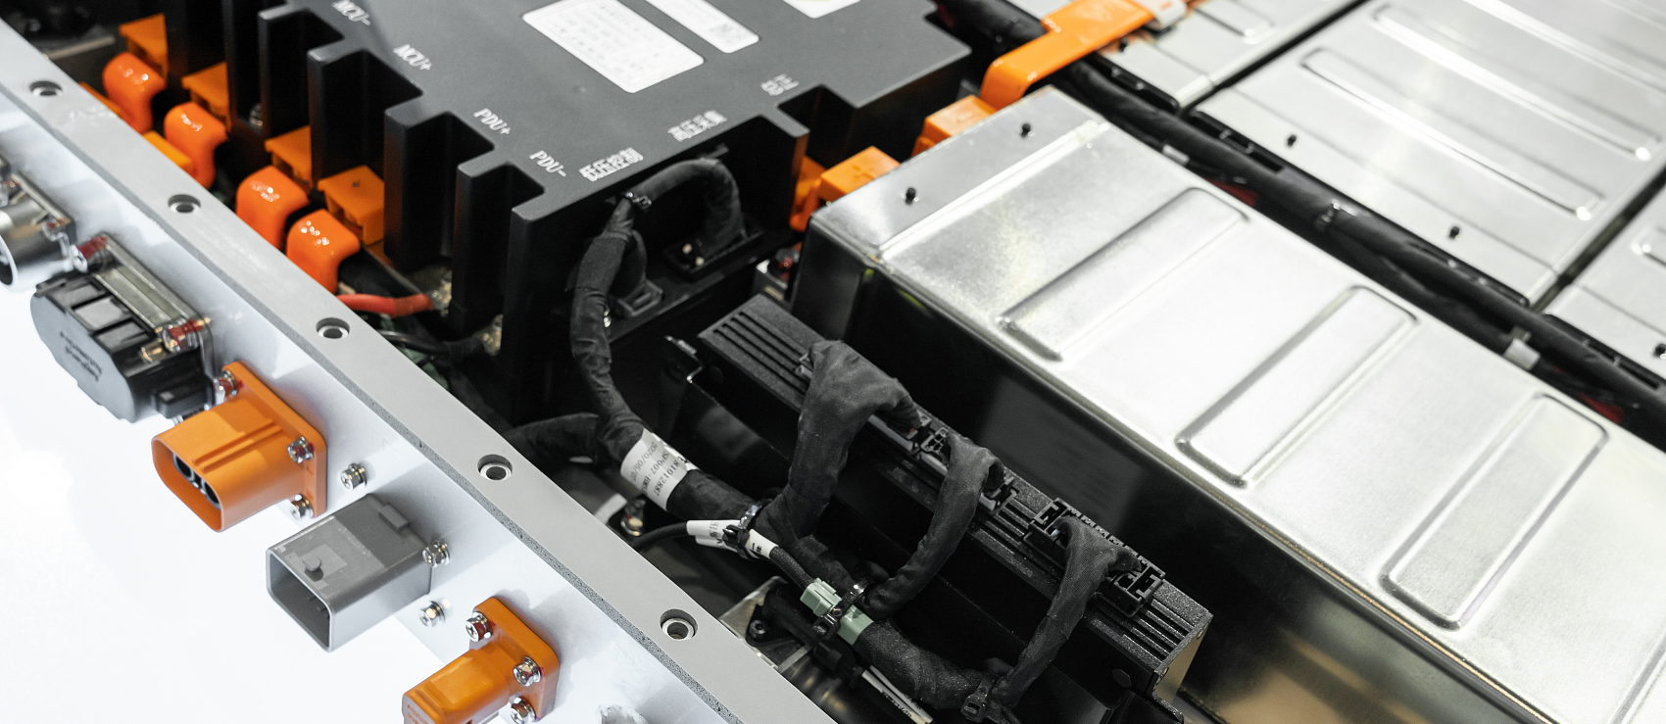


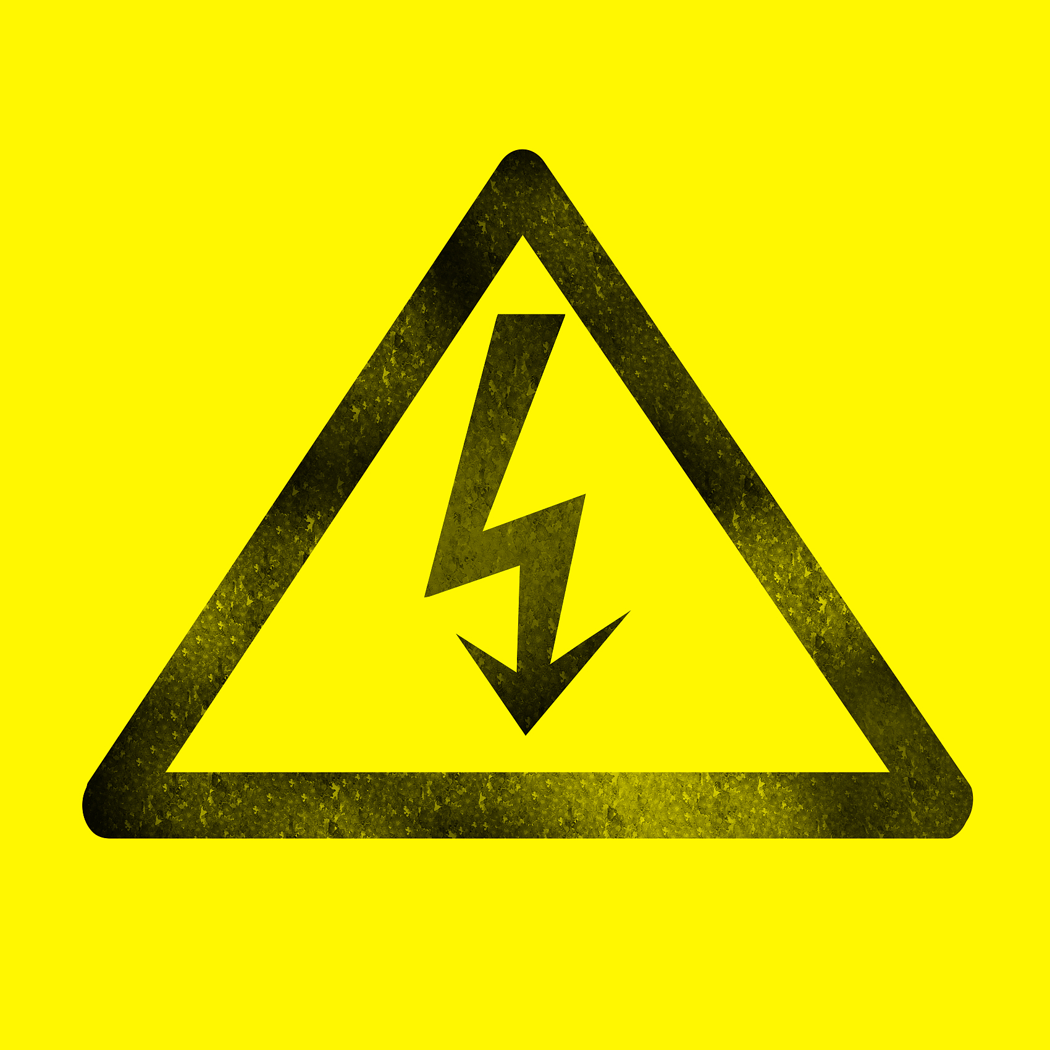
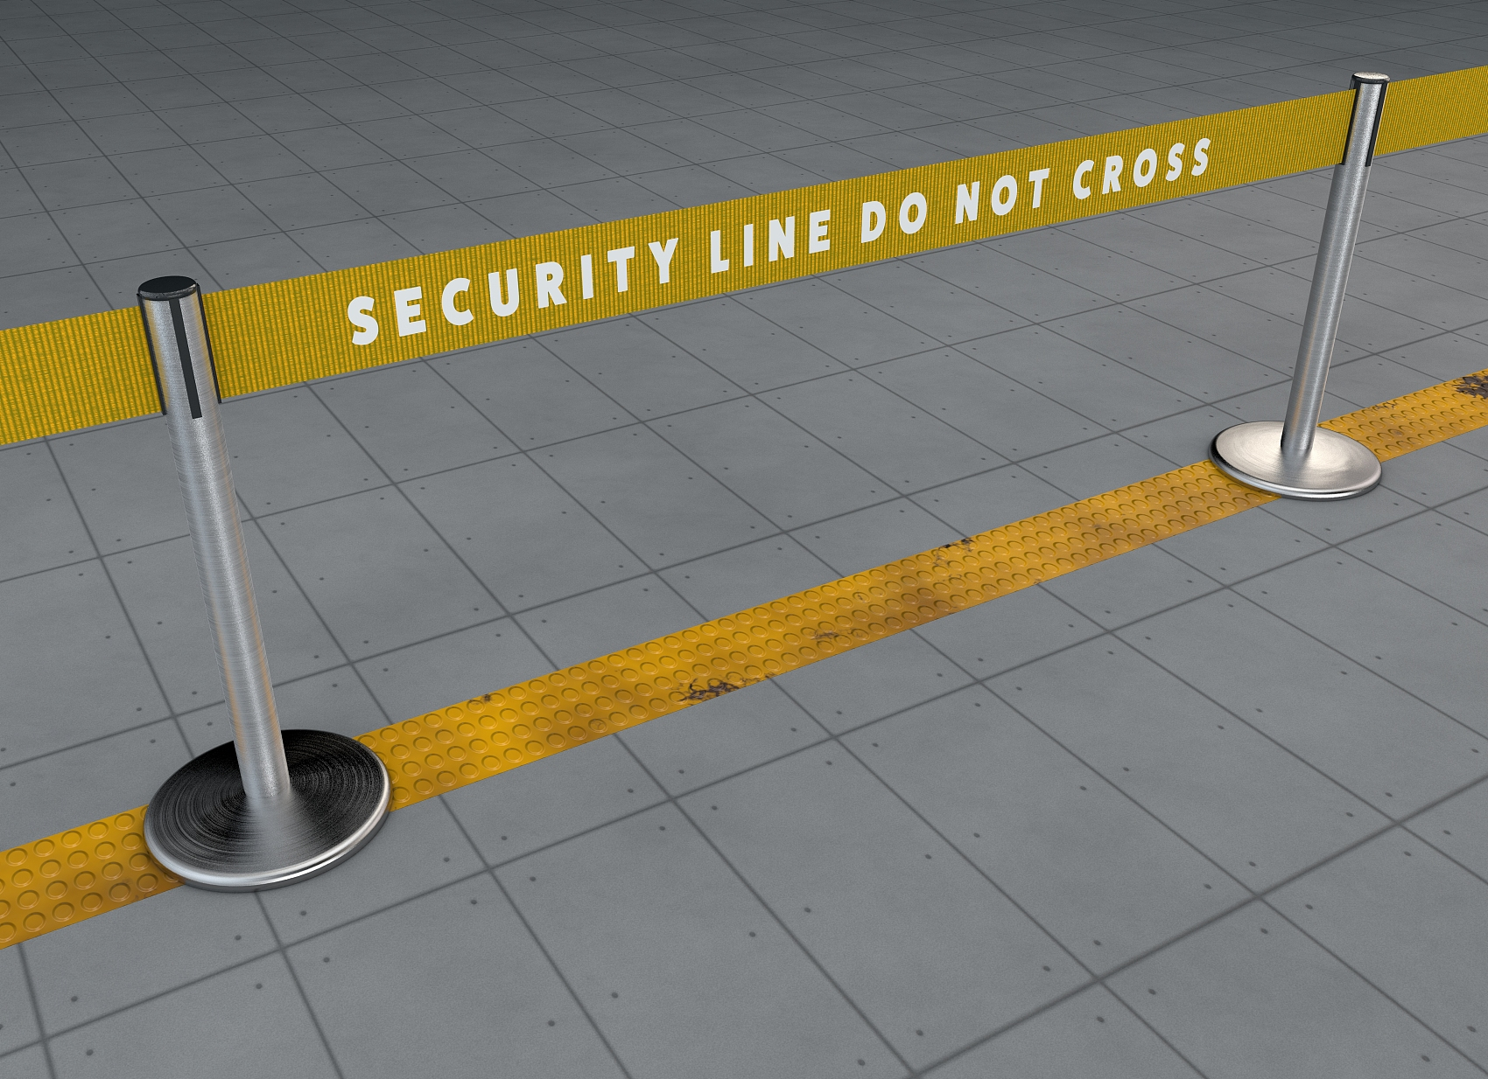
实施电动汽车高压维修时，一定要遵守电动汽车维修的高压防护规范，设置车辆标识和安全工作区、按要求佩戴高压防护用具、严格遵守高压操作流程。
以下以秦EV为例讲解故障诊断的方法。
高压防护

Slide 17
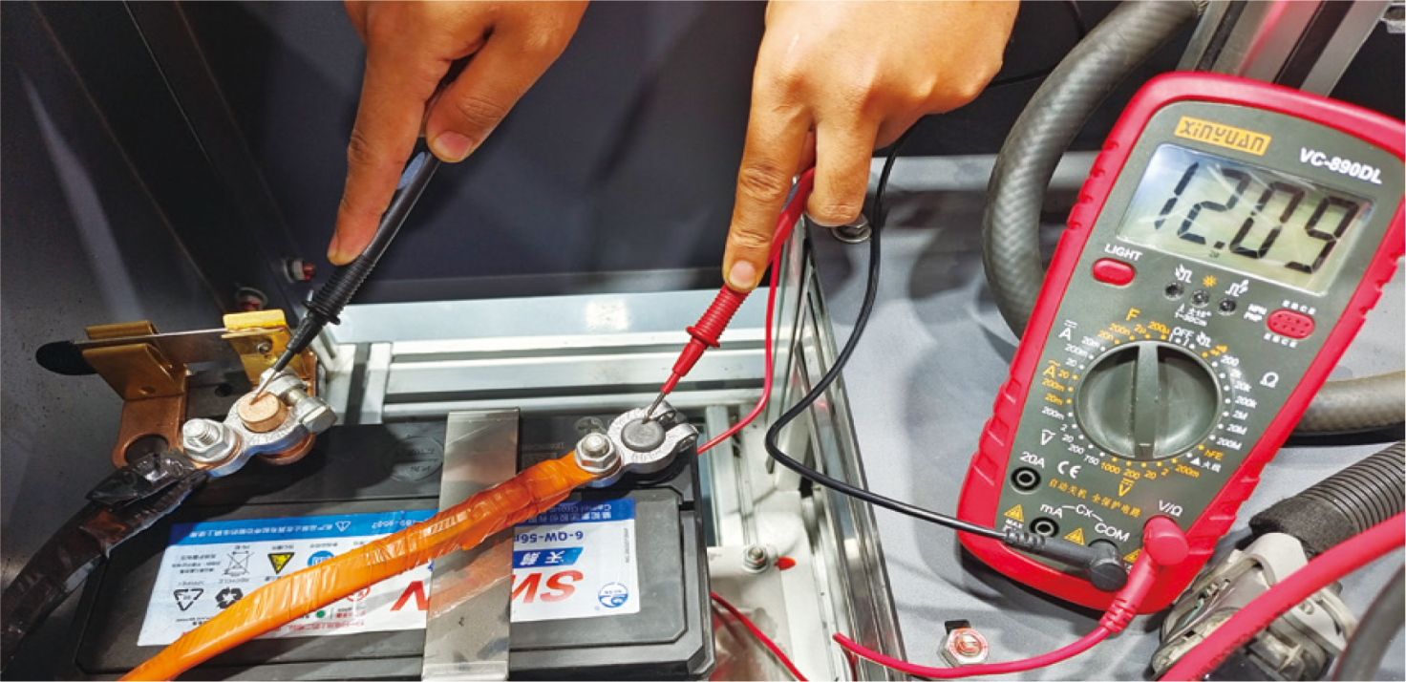
预充失败
故障原因：低压电池电量低，动力电池温度过高及其他高压部件故障等，预充接触器及预充电阻故障。
故障码：P1A3400 预充失败故障；P1A3F00 预充接触器回检故障。
检测： 检查低压电池电压在11-14V，否则进行充电，并检查DC-DC系统。

Slide 18
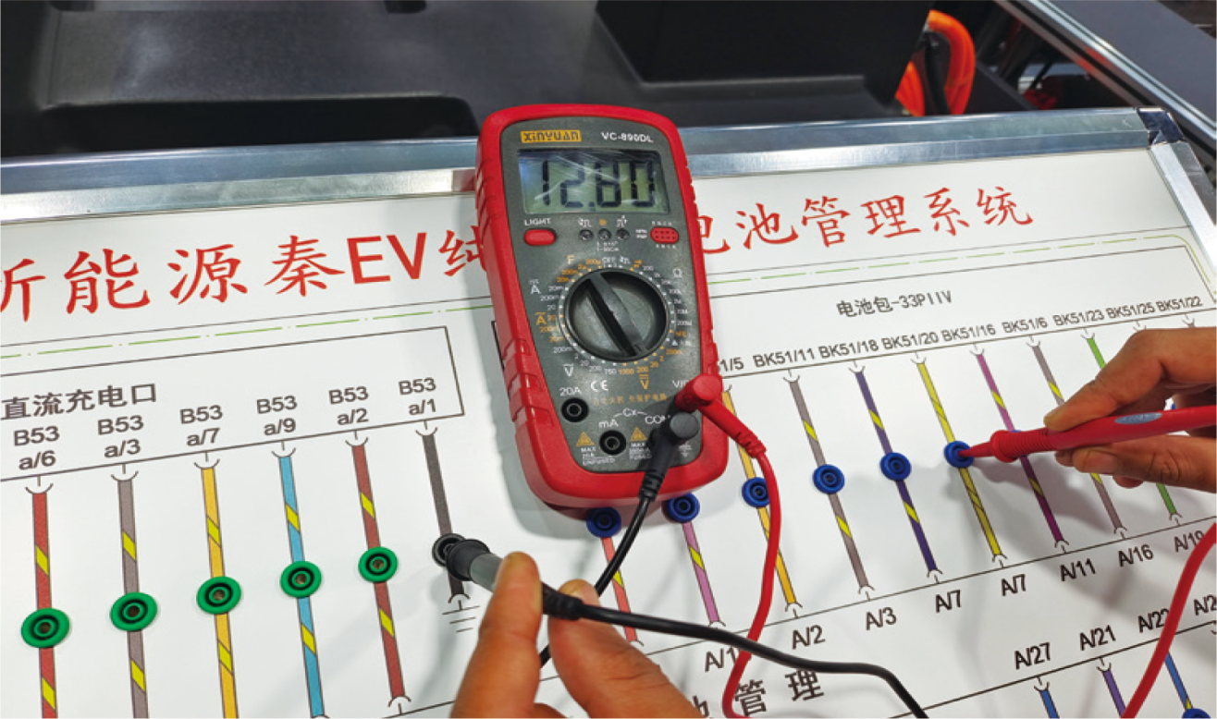
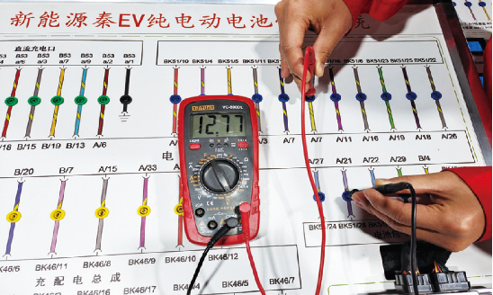
预充失败
检测：
观察仪表SOC值，如果电池亏电，则充电。
诊断仪有无漏电严重的故障码，如漏电严重，则需要对电驱动总成、充配电总成、空调压缩机和PTC等高压部件进行漏电检测。
读取数据流观察动力电池是否温度过高，如果温度过高，应检查电池冷却系统。
如以上均无无问题，则检查BMC的BK45A插头7号端子，上电后应有12V电压输出。如无电压输出，为BMC故障。随后检查BMC的BK45A插头21号端子，此端子为控制器对接触器的控制端，上电结束后，应该为12V。若没有无此电压，证明预充接触器低压线圈出现故障；此端子上电瞬间电压应为小于1V，如图1-3-10所示，此后恢复12V，若无此电压变化，则为BMC故障，若有此电压变化，则为接触触点故障。

Slide 19
主接触器烧结
故障码：P1A4100 主接触器烧结故障；P1A4200 负极接触器烧结故障。
正接触器检测
电动汽车下电后，用万用表2000V直流档，负表笔测1号电池组负极输出端，正表笔测正接触器两个触点输出柱。如果均为高压电池电压，则为该接触器烧连。

Slide 20
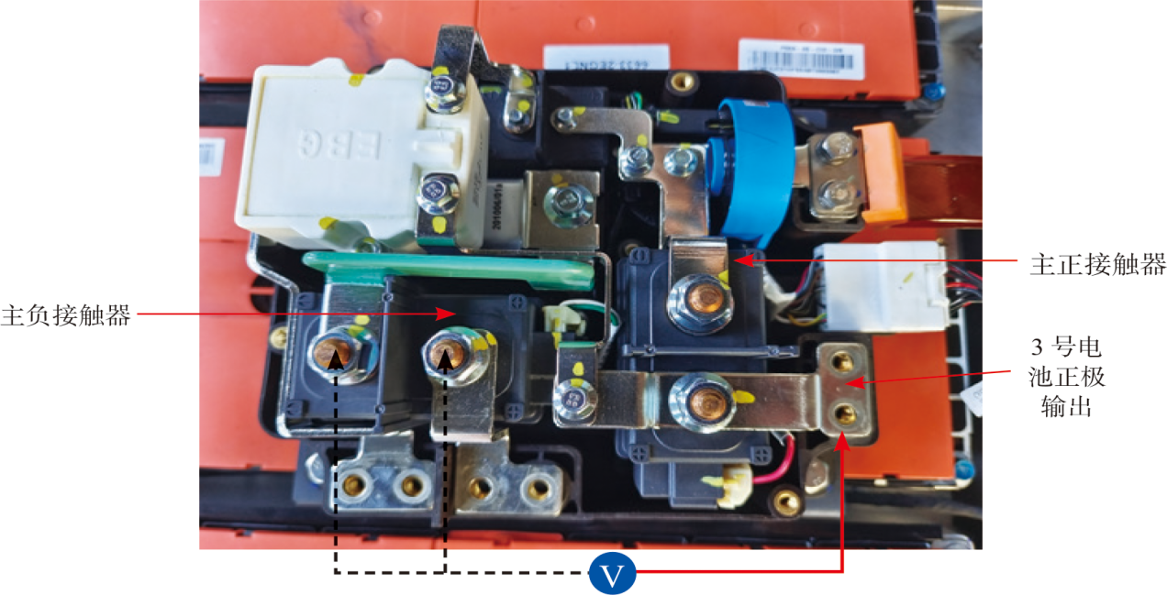
主接触器烧结
负接触器检测
电动汽车下电后，用万用表2000V直流档，正表笔测3号电池组正极输出端，负表笔测负接触器两个触点输出柱。如果均为高压电池电压，则为该接触器烧连。

Slide 21
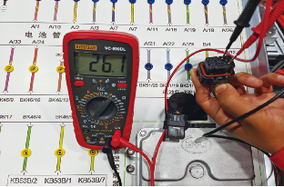
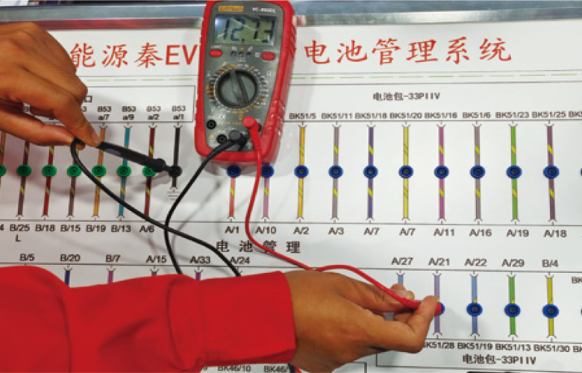
主接触器接通失败
故障原因
主正接触器触点故障、主正接触器线圈故障、BMC故障。
上电后，检测BMC BK45A插头7号端子电压应为12V。随后测22号端子电压，若为12V，则为BMC故障；若小于1V，则为主正接触器接触器故障。
检测
拔下BMC BK45A插头，测7号端子和22号端子阻值，若阻值正常，则为主正接触器触点故障； 若阻值无穷大，则为主正接触器线圈故障。

Slide 22
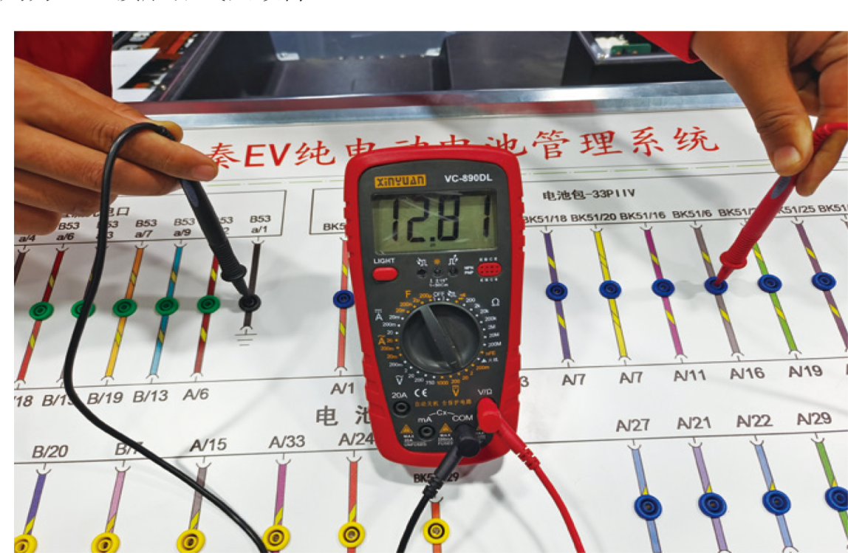
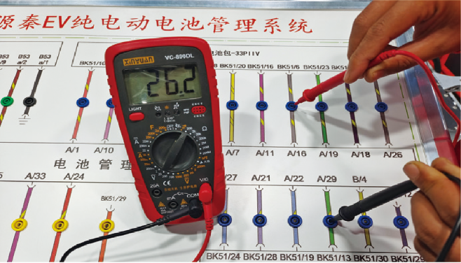
主接触器接通失败
上电后，检测BMC BK45A插头16号端子电压应为12V，否则为BMS故障
测29号端子电压，若为12V，则为BMC故障；若小于1V，则为主负接触器接触器故障
检测
拔下BMC BK45A插头，测16号端子和29号端子阻值，若阻值正常，则为主正接触器触点故障； 若阻值无穷大，则为主正接触器线圈故障。

Slide 23
谢谢

